Slide 1
স্বা
গ
ত
ম

Slide 2
বদরুন্নেছা (সহঃ শিঃ)
শায়েস্তাগঞ্জ বালিকা উচ্চ বিদ্যালয়।
শায়েস্তাগঞ্জ, হবিগঞ্জ।
ই-মেইলঃ bodrunnecha87@gmail.com
পাঠ পরিচিতি
শ্রেণি-৭ম
বিষয়- তথ্য ও যোগাযোগ প্রযুক্তি
অধ্যায়- ২য়

Slide 3
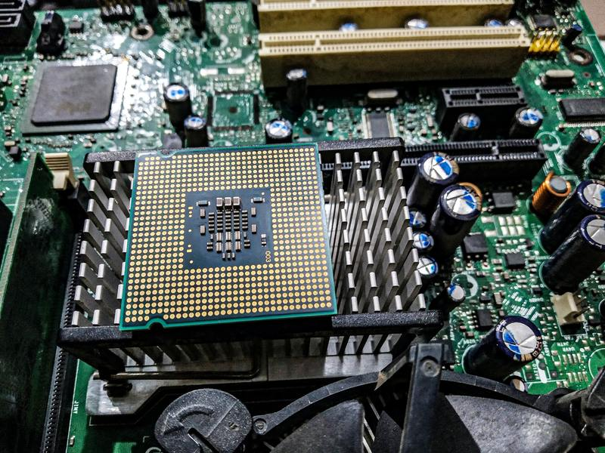
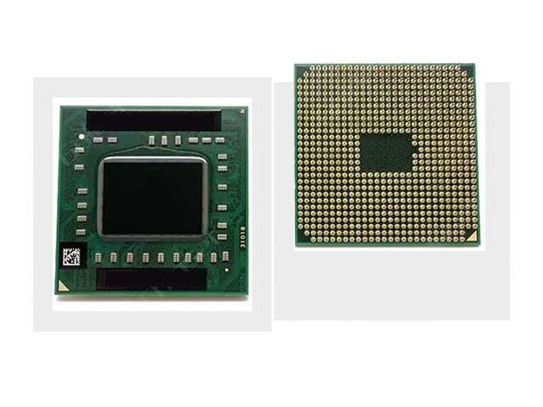
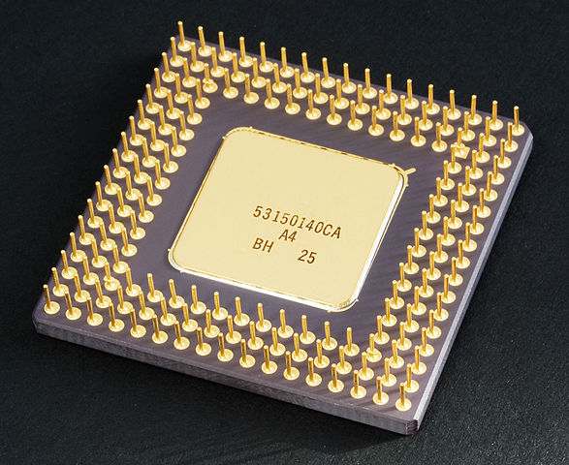
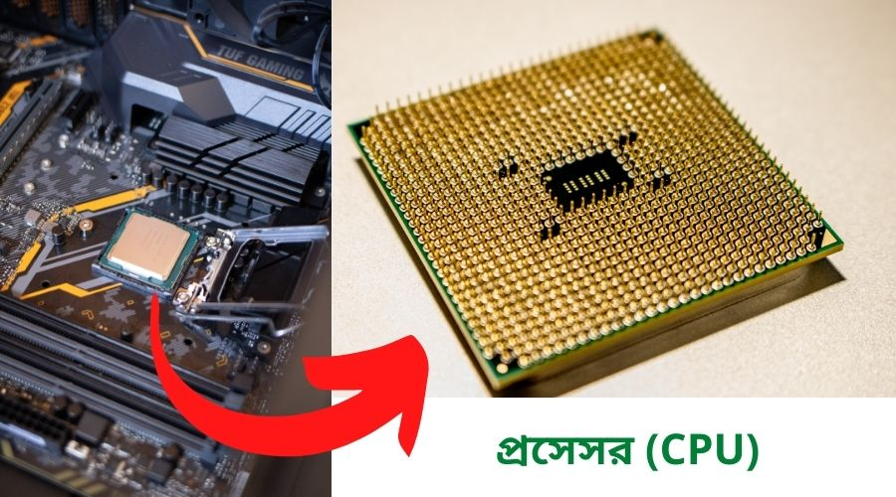

Slide 4
আজকের পাঠ
প্রসেসর ( পর্ব-2)

Slide 5
গাণিতিক যুক্তি ইউনিট
Arithmetic and Logic Unit
নিয়ন্ত্রক অংশ (Control Unit)
রেজিস্টার স্মৃতি (Register Memory )

Slide 6
ASCII (এক ধরনের কোড)
একটি জনপ্রিয় কোড (Unicode)

Slide 7
একক কাজ
ASCII – এর পূর্ণরূপ লেখ।
IC- এর পূর্ণরূপ লেখ।

Slide 8
মূল্যায়ন
প্রসেসর কয়টি অংশের সমন্বয়ে গঠিত এবং কি কি?

Slide 9
বাড়ির কাজ
প্রসেসরের ভাষা ও মানুষের ভাষার মধ্যে পার্থক্য নির্দেশ কর।

Slide 10
ধন্যবাদ

